Slide 1
Ұзақ мерзімді жоспар бөлімі: Сабақ тақырыбы: Ортағасырлық Қазақстанның экономикалық және мәдени дамуына Ұлы Жібек жолының ықпалы Зерттеу сұрағы: Ортағасырлық Қазақстанның экономикалық және мәдени дамуына Ұлы Жібек жолының ықпалы ортағасырлық Қазақстанның экономикалық және мәдени дамуына қалай әсер етті
Орал қаласы
№49ЖОББМ
Тарих пәнінің
мұғалімі
Файзуллин Ерик
Жасбулатович
Оқу мақсаты: 6.4.2.1-. Ұлы Жібек жолының қала мәдениетінің дамуына әсерін анықтау.
Сабақтың мақсаты:
Ұлы Жібек жолы арқылы халықтар арасындағы мәдениеттің қалыптасқандығын түсінеді;
Ұлы Жібек жолының мәдени - экономикалық ықпалы туралы талкылайды;
Ұлы Жібек жолы бойындағы қалаларды картадан көрсете алады
Ойлау дағдысы : Білу,түсіну, қолдану, талдау.

Slide 2
Белсенді оқыту әдістері
«Суреттер галереясы» әдісі арқылы тақырыпқа қатысты сурет көрсетіледі. Сурет бойынша оқушыларға сұрақ қою арқылы сабақтың тақырыбы анықталады. Бұл әдіс оқушыларды белсенді ойландыруға жәрдемдеседі.
Сабақтың
басы
Кинометафора.Жеке жұмыс.
Бұл әдіс бойынша оқушылар дәптерлеріне кесте толтырады . Нәтижесінде балада әрі тыңдалым, әрі жазылым дағдысы қалыптасып, тілдік мақсаттар орындалады.
Топтық жұмыс жасауды оқушы ұжыммен және дерекпен жұмыстана білуге дағдыланады.
Картамен жұмыс - Ұлы Жібек жолы бойындағы қалаларды картадан белгілейді; Нәтижесінде жаңа тақырып бойынша білімді қолдану дағдысы қалыптасады.
Сабақтың ортасы
«БББ» әдісі арқылы жаңа тақырыптың игерілу деңгейі сараланып, кері байланыс жасалады.
Сабақтың
соңы

Slide 3
Саралау тәсілдері
Оқушылар ұсынылған деректі оқып, көшпелілер мен отырықшылардың сауда –саттық үшін өндіретін бұйымдарын анықтап, төмендегі кестеге толтырады
Бағалау критерийі: Көшпелілер мен отырықшылар арасындағы өзара
экономикалық байланыстарын анықтайды.
Дескриптор:
1.Ұлы Жібек жолының отырықшы шаруашылыққа тигізген әсерін атайды.
2. Ұлы Жібек жолының көшпелі шаруашылықтың дамуына тигізген әсерін атайды.
ҚБ: «Өкіл» әдісі арқылы әр топтан бір өкілден шығып, басқа топтармен ақпарат алмасады. Бастапқы топқа қайта келіп, өз топтарын тың ақпаратпен толықтырады. Дескриптор бойынша оқушылар бірін-бірі бағалайды. Саралаудың бұл әдісінің тиімділігі – оқушыларды өз бетімен жұмыстануға бағыттауға және қарқыны төмен оқушыларды қарқыны жоғары оқушылармен жұптастыра отырып, мақсатқа қалыптастыруға септігін тигізеді.
Отырықшылар тауарлары | Көшпелілер тауары

Slide 4
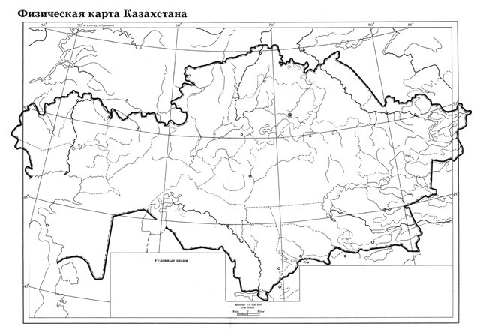
Критериалды бағалау
Картамен жұмыс
Дескриптор:
- Ұлы Жібек жолы бойындағы қалаларды картадан белгілейді;
-Ұлы Жібек жолының тармақтарын картадан көрсетеді.
ҚБ: Смайлик арқылы бағалау.
Дескриптор арқылы дұрыс орындалған тапсырма - бағалау критерийінің орындалғаны болып табылады.

